Slide 1
과목_학년학기_단원 | suhi_p_0302_01
차시명 | 04 (세 자리 수)×(한 자리 수)를 알아볼까요(3)
파일명 | suhi_p_0302_01_0004
검토 | 담당
수학팀 | 김윤희
문서 HISTORY
번호 | 버전 | 문서 작성일 | 내용 비고 | 작성자 (내선번호) | 검토자
1 | V 1.0 | 2022.05.18 | 문서 발생 | 김윤희
2 | V 1.0 | 2022.05.19 | 1차 검토 |  | 김예림
3 | V 2.0 | 2022.05.19 | 문서 수정 | 김윤희
4
5
6
7
8
9
10
11

Slide 2
학습 단계 | 파일명 | 페이지 정보 | 프레임 수 | 자료 형태 (동영상, 애니메이션, 노래)
 | suhi_p_0302_01_0004.html | 수학 익힘 12~13쪽 | 1 | Html5
총 프레임 수 |  |  | 1

Slide 3

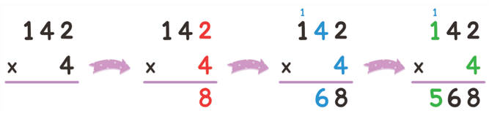
3-2
1. 곱셈
suhi_p_0302_01_0004
04 (세 자리 수)×(한 자리 수)를 알아볼까요(3)
Θ Description & Function
(세 자리 수)×(한 자리 수)를 알아볼까요(3) │ 12~13쪽
개념 정리
1
2
3
4
5
삽화 파일명 | bg.png 수학 3-2 지도서\app\resource\contents_sub\lesson01\ops\ms_lesson01\images\ms_32_1_03_01_01

Slide 4


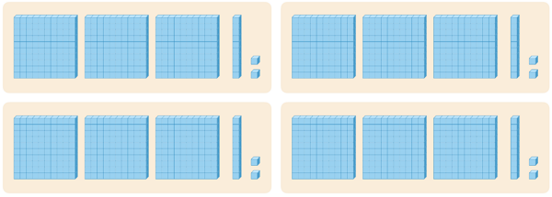




3-2
1. 곱셈
suhi_p_0302_01_0004
04 (세 자리 수)×(한 자리 수)를 알아볼까요(3)
Θ Description & Function
(세 자리 수)×(한 자리 수)를 알아볼까요(3) │ 12~13쪽
풀 팝업창(다음 슬라이드)
풀이 확인 팝업창 (#1 팝업창 다음 슬라이드)
답 칸 클릭하면 답 나타남. 정답 확인 버튼은 정답 가리기로 토글 됨.
개념 정리
1
2
3
4
5
수 모형을 보고 안에 알맞은 수를 써넣으세요.
312
×
4
＝
1248
#2
#3
#1
삽화 파일명 | bg.svg 수학(박) 3-2 지도서\app\resource\contents_sub\lesson01\ops\ms_lesson01\images\ms_32_1_03_02_01

Slide 5


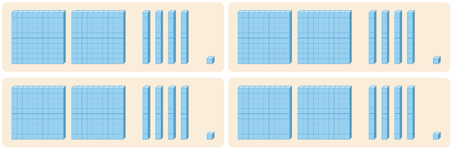

3-2
1. 곱셈
suhi_p_0302_01_0004
04 (세 자리 수)×(한 자리 수)를 알아볼까요(3)
Θ Description & Function
<쌍둥이 문제 버튼 클릭 시 나타나는 화면>
활동지 다운로드 버튼. 다운로드 되는 파일은 (3-2-1)수학익힘쌍둥이_04차시.hwp
답 칸 클릭하면 답 나타남. 정답 확인 버튼은 정답 가리기로 토글 됨.
수 모형을 보고 안에 알맞은 수를 써넣으세요.
241
×
4
＝
964
#1
#2
삽화 파일명 | bg_popup_more.svg 수학(박) 3-2 지도서\app\resource\contents_sub\lesson01\ops\ms_lesson01\images\ms_32_1_03_02_01

Slide 6
3-2
1. 곱셈
suhi_p_0302_01_0004
04 (세 자리 수)×(한 자리 수)를 알아볼까요(3)
Θ Description & Function
(세 자리 수)×(한 자리 수)를 알아볼까요(3) │ 12~13쪽
< 풀이 확인 클릭 시 나타나는 화면>
개념 정리
1
2
3
4
5
수 모형을 보고 안에 알맞은 수를 써넣으세요.
풀이
312씩 4묶음 있으므로 312×4＝1248입니다.
312
×
4
＝
1248

Slide 7


3-2
1. 곱셈
suhi_p_0302_01_0004
04 (세 자리 수)×(한 자리 수)를 알아볼까요(3)
Θ Description & Function
(세 자리 수)×(한 자리 수)를 알아볼까요(3) │ 12~13쪽
풀 팝업창(다음 슬라이드)
풀이 확인 팝업창 (#1 풀 팝업창 다음 슬라이드)
답 칸 클릭하면 답 나타남. 정답 확인 버튼은 정답 가리기로 토글 됨.
개념 정리
1
2
3
4
5
안에 알맞은 수를 써넣으세요.
2 8 2
× 3
6
···
2
×3
2
4
0
···
80
×3
6
0
0
···
200
×3
8
4
6
#1
#3
#2

Slide 8
3-2
1. 곱셈
suhi_p_0302_01_0004
04 (세 자리 수)×(한 자리 수)를 알아볼까요(3)
Θ Description & Function
<쌍둥이 문제 버튼 클릭 시 나타나는 화면>
활동지 다운로드 버튼. 다운로드 되는 파일은 (3-2-1)수학익힘쌍둥이_04차시.hwp
답 칸 클릭하면 답 나타남. 정답 확인 버튼은 정답 가리기로 토글 됨.
안에 알맞은 수를 써넣으세요.
2 7 1
× 3
3
···
1
×3
2
1
0
···
70
×3
6
0
0
···
200
×3
8
1
3
#1
#2

Slide 9

3-2
1. 곱셈
suhi_p_0302_01_0004
04 (세 자리 수)×(한 자리 수)를 알아볼까요(3)
Θ Description & Function
(세 자리 수)×(한 자리 수)를 알아볼까요(3) │ 12~13쪽
< 풀이 확인 클릭 시 나타나는 화면>
개념 정리
1
2
3
4
5
안에 알맞은 수를 써넣으세요.
2 8 2
× 3
6
···
2
×3
2
4
0
···
80
×3
풀이
6
0
0
···
200
×3
각 자리끼리 계산한 값을 모두 쓴 후 더합니다.
2×3＝6, 80×3＝240, 200×3＝600
6＋240＋600＝846
8
4
6

Slide 10





3-2
1. 곱셈
suhi_p_0302_01_0004
04 (세 자리 수)×(한 자리 수)를 알아볼까요(3)
Θ Description & Function
(세 자리 수)×(한 자리 수)를 알아볼까요(3) │ 12~13쪽
풀 팝업창(다음 슬라이드)
풀이 확인 팝업창 (#1풀 팝업창 다음 슬라이드)
답 칸 클릭하면 답 나타남. 정답 확인 버튼은 정답 가리기로 토글 됨.
개념 정리
1
2
3
4
5
을 보고 안에 알맞은 수를 써넣으세요.
조건
조건
241
1205
: 5배
391
1955
: 6배
751
4506
: 7배
821
5747
#1
#2
#3
삽화 파일명 | bg.png (텍스트 제외하고 그림만 잘라서 써 주세요.) 수학(박) 3-2 지도서\app\resource\contents_sub\lesson01\ops\ms_lesson01\images\ms_32_1_03_04_01

Slide 11
3-2
1. 곱셈
suhi_p_0302_01_0004
04 (세 자리 수)×(한 자리 수)를 알아볼까요(3)
Θ Description & Function
<쌍둥이 문제 버튼 클릭 시 나타나는 화면>
활동지 다운로드 버튼. 다운로드 되는 파일은 (3-2-1)수학익힘쌍둥이_04차시.hwp
답 칸 클릭하면 답 나타남. 정답 확인 버튼은 정답 가리기로 토글 됨.
받아올림수 25px
을 보고 안에 알맞은 수를 써넣으세요.
조건
조건
623
▲
1869
▲: ×3
471
▲
1413
■: ×4
582
■
2328
★: ×5
961
★
4805
#1
#2

Slide 12



3-2
1. 곱셈
suhi_p_0302_01_0004
04 (세 자리 수)×(한 자리 수)를 알아볼까요(3)
Θ Description & Function
(세 자리 수)×(한 자리 수)를 알아볼까요(3) │ 12~13쪽
< 풀이 확인 클릭 시 나타나는 화면>
개념 정리
1
2
3
4
5
을 보고 안에 알맞은 수를 써넣으세요.
조건
조건
241
1205
: 5배
391
1955
풀이
: 6배
751
4506
는 5배이므로 391×5＝1955입니다.
는 6배이므로 751×6＝4506입니다.
는 7배이므로 821×7＝5747입니다.
: 7배
821
5747
삽화 파일명 | explan.png (텍스트 제외하고 그림만 잘라서 써 주세요.) 수학(박) 3-2 지도서\app\resource\contents_sub\lesson01\ops\ms_lesson01\images\ms_32_1_03_04_01

Slide 13


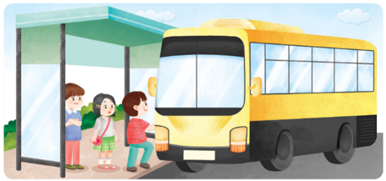


3-2
1. 곱셈
suhi_p_0302_01_0004
04 (세 자리 수)×(한 자리 수)를 알아볼까요(3)
Θ Description & Function
(세 자리 수)×(한 자리 수)를 알아볼까요(3) │ 12~13쪽
중요 표시 약물 추가
풀 팝업창(다음 슬라이드)
풀이 확인 팝업창(#2 풀 팝업창 다음 슬라이드)
답 칸 클릭하면 답 나타남. 정답 확인 버튼은 정답 가리기로 토글 됨.
개념 정리
1
2
3
4
5
어린이 1명의 버스 요금은 350원입니다. 어린이 3명이 이 버스를 타려면 얼마를 내야 할까요?
#1
350×3＝1050
1050
원
#2
#3
#4
삽화 파일명 | bg.png 수학(박) 3-2 지도서\app\resource\contents_sub\lesson01\ops\ms_lesson01\images\ms_32_1_03_05_01

Slide 14
3-2
1. 곱셈
suhi_p_0302_01_0004
04 (세 자리 수)×(한 자리 수)를 알아볼까요(3)
Θ Description & Function
<쌍둥이 문제 버튼 클릭 시 나타나는 화면>
활동지 다운로드 버튼. 다운로드 되는 파일은 (3-2-1)수학익힘쌍둥이_04차시.hwp
답 칸 클릭하면 답 나타남. 정답 확인 버튼은 정답 가리기로 토글 됨.
집에서 공원까지의 거리는 150 m입니다. 집에서 도서관까지의 거리는 공원까지 거리의 5배입니다. 몇 m일까요?
150×5＝750
750
m
#1
#2

Slide 15
3-2
1. 곱셈
suhi_p_0302_01_0004
04 (세 자리 수)×(한 자리 수)를 알아볼까요(3)
Θ Description & Function
(세 자리 수)×(한 자리 수)를 알아볼까요(3) │ 12~13쪽
< 풀이 확인 클릭 시 나타나는 화면>
개념 정리
1
2
3
4
5
어린이 1명의 버스 요금은 350원입니다. 어린이 3명이 이 버스를 타려면 얼마를 내야 할까요?
풀이
어린이 1명의 버스 요금이 350원이므로 3명의 버스 요금은
350×3＝1050(원)입니다.
350×3＝1050
1050
원

Slide 16

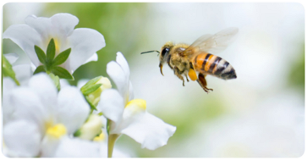
3-2
1. 곱셈
suhi_p_0302_01_0004
04 (세 자리 수)×(한 자리 수)를 알아볼까요(3)
Θ Description & Function
(세 자리 수)×(한 자리 수)를 알아볼까요(3) │ 12~13쪽
중요 표시 약물 추가
풀 팝업창(다음 슬라이드)
풀이 확인 팝업창(#2 풀 팝업창 다음 슬라이드)
답 칸 클릭하면 답 나타남. 정답 확인 버튼은 정답 가리기로 토글 됨.
개념 정리
1
2
3
4
5
꿀벌은 1초에 날갯짓을 230번 할 수 있다고 합니다. 꿀벌이 7초 동안 날갯짓을 몇 번 할 수 있을까요?
#1
230×7＝1610
1610
번
#2
#3
#4
삽화 파일명 | bg.png 수학(박) 3-2 지도서\app\resource\contents_sub\lesson01\ops\ms_lesson01\images\ms_32_1_03_06_01

Slide 17
3-2
1. 곱셈
suhi_p_0302_01_0004
04 (세 자리 수)×(한 자리 수)를 알아볼까요(3)
Θ Description & Function
<쌍둥이 문제 버튼 클릭 시 나타나는 화면>
활동지 다운로드 버튼. 다운로드 되는 파일은 (3-2-1)수학익힘쌍둥이_04차시.hwp
답 칸 클릭하면 답 나타남. 정답 확인 버튼은 정답 가리기로 토글 됨.
수영이는 매일 걷기 운동을 441 m씩 8일 동안 하였습니다. 걸은 거리는 모두 몇 m일까요?
441×8＝3528
3528
m
#1
#2

Slide 18
3-2
1. 곱셈
suhi_p_0302_01_0004
04 (세 자리 수)×(한 자리 수)를 알아볼까요(3)
Θ Description & Function
(세 자리 수)×(한 자리 수)를 알아볼까요(3) │ 12~13쪽
< 풀이 확인 클릭 시 나타나는 화면>
개념 정리
1
2
3
4
5
꿀벌은 1초에 날갯짓을 230번 할 수 있다고 합니다. 꿀벌이 7초 동안 날갯짓을 몇 번 할 수 있을까요?
풀이
꿀벌이 1초에 날갯짓을 230번 할 수 있으므로 7초 동안
230×7＝1610(번) 할 수 있습니다.
230×7＝1610
1610
번

